Slide 1
Некоторые итоги деятельности муниципальных общедоступных библиотек
Удмуртской Республики за 2016 год
Надежда Владимировна Алексеева,
заведующая Инновационно-методическим отделом
Национальной библиотеки Удмуртской Республики

Slide 2
Количество муниципальных общедоступных библиотек

Slide 3
Трансформация сети муниципальных библиотек
ликвидирована Пычаская детская библиотека в Можгинском районе;
закрыта Лагуновская сельская библиотека и открыта сельская библиотека в посёлке Октябрьский в Сарапульском районе;
Национальная библиотека Удмуртской Республики была «реорганизована путем присоединения к ней Удмуртской Республиканской библиотеки для слепых»

Slide 4
Охват населения, %
 | 2013 г. | 2014 г. | 2015 г. | 2016 г. | 2017 г.
Муниципальные общедоступные библиотеки:
в муниципальных районах: | 56,9 | 56,8 | 56,7 | 55,3 | -
в городских округах: | 24,4 | 24,6 | 24,8 | 24,3 | -
Муниципальные и государственные общедоступные библиотеки
в среднем по региону | 38,3 | 38,2 | 37,9 | 37,3
ГП РФ «Развитие культуры и труизма» на 2013-2020 годы
по Российской Федерации | 37,46 | 37,57 | 37,68 | 37,79 | 37,91
по Приволжскому федеральному округу | 42,56 | 42,75 | 42,94 | 43,14 | 43,35

Slide 5
Количество пользователей

Slide 6
Количество пользователей, тыс. чел.

Slide 7
От общего количества посещений и обращений к муниципальным библиотекам:

Slide 8
Значительные изменения посещений и обращений

Slide 9
Количество посещений библиотек
(на 1 жителя в год)

Slide 10
Значительные изменения выдачи документов

Slide 11
Среднее число книговыдач в расчёте на 1 тыс. человек населения

Slide 12
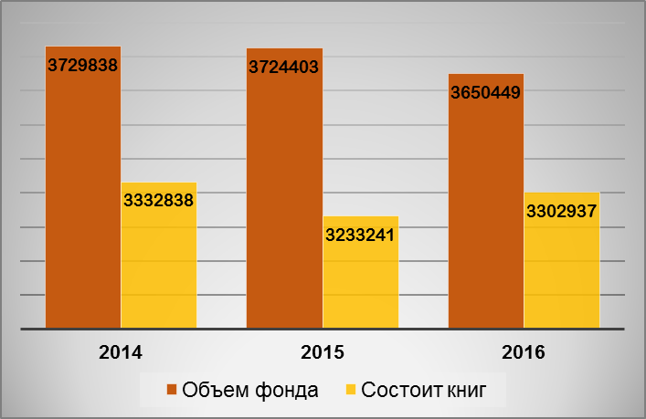
Совокупный фонд муниципальных общедоступных библиотек

Slide 13
Объем поступлений финансовых средств на комплектование фондов муниципальных библиотек, тыс. руб.

Slide 14
Количество экземпляров новых поступлений в библиотечные фонды на 1 тыс. человек

Slide 15
Количество муниципальных общедоступных библиотек, имеющих доступ в интернет

Slide 16
Показатели (индикаторы)
«дорожной карты»
«доля публичных библиотек, подключенных к информационно-телекоммуникационной сети «Интернет» в общем количестве библиотек Удмуртской Республики» = 61% (-3%);
«увеличение количества библиографических записей в сводном электронном каталоге библиотек Удмуртии (от предыдущего года)» = 16,3% (+14,2%);

Slide 17
Слабые стороны
слабая ресурсная составляющая;
оптимизации в отношении сети, штатов, режима работы;
новые социальные нормативы и нормы по развитию сети;
сокращение финансирования.
Достоинства
свободный и бесплатный доступ к собственным и мировым ресурсам;
качество обслуживания;
предложение интересных мероприятий и организация незабываемых событий.

Slide 18
Благодарю за внимание!
method@unatlib.org.ru

